Slide 1
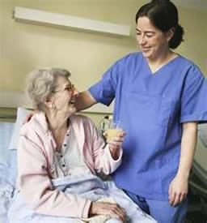
PRESION ARTERIAL
INTEGRANTES: PAMELA CARRION
MIRIAN VILLARROEL ANTONIO
MARIBEL CRUZ MAMANI

Slide 2
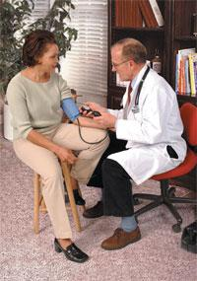
PRESIÓN ARTERIAL
Es la fuerza
que ejerce la sangre
contra la pared de una
arteria mientras los
ventrículos cardiacos
se contraen y
relajan

Slide 3
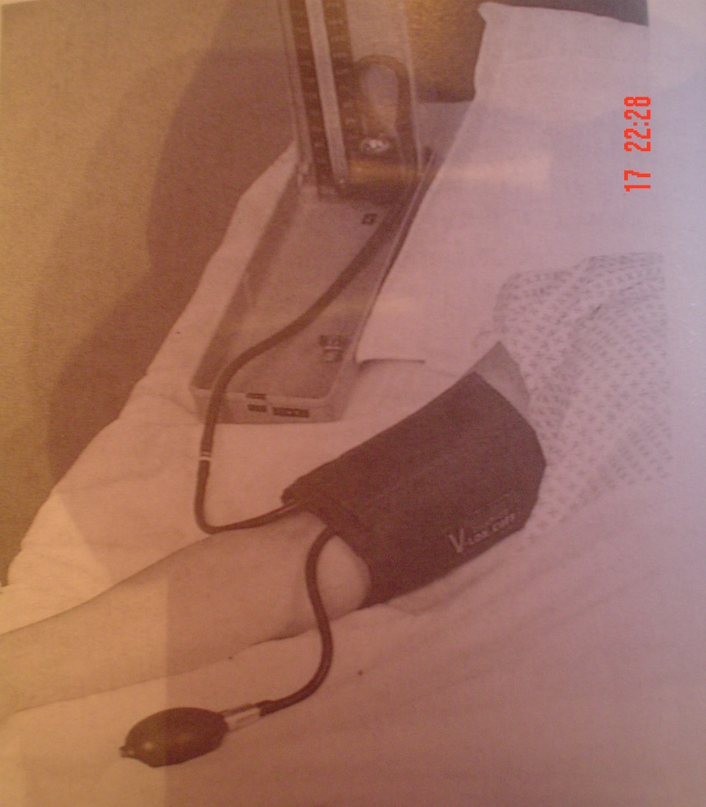
Es la fuerza que ejerce sobre las paredes de una arteria la sangre bombeada por el corazón.
La sangre circula a través del sistema circulatorio debido a los cambios de presión.
La P.A. es un buen indicador de la salud cardiovascular.
La unidad estándar para medir la P.A. en mmHg.
Una sola medición de la P.A. no puede reflejar exactamente la P.A. … Son las tendencias.

Slide 4
Presión arterial sistólica: La punta de presión máxima
cuando se produce la eyección.
Su valor normal es de 120 mmHg.
Presión arterial diastólica: Cuando los ventrículos se relajan, la sangre que permanece en las arterias ejerce una presión mínima.
Su valor normal es de 80 mmHg.
La diferencia entre la presión sistólica y diastólica se llaman presión diferencial o de pulso. Su valor es de 40mmHg.

Slide 5
MEDIA DE LA P.A. SEGÚN EDAD
R.N. ………………………… 40 (media)
1 mes………………………. 85/54 mmhg
1 año……………………….. 95/65 mmhg.
6 años……………………… 105/65 mmhg.
10-13 años………………… 110/65 mmhg.
14-17 años………………… 120/75 mmhg.
Adulto……………………… 120/80 mmhg.
Anciano…………………… 140/90 mmhg.

Slide 6
Hipertensión Arterial
DEFINICIÓN .- Enfermedad controlable, de etiología múltiple, caracterizada por la elevación de la presión arterial, que reduce la calidad y expectativa de vida del ser humano.

Slide 7
Fisiopatología
Cambios relacionados a rigidez aórtica por la edad explican el desarrollo
frecuente de hipertensión sistólica
Mientras que la elevación de la presión diastólica esta relacionada a la
constricción de arteriolas más pequeñas, la elevación de la presión
sistólica está causada por pérdida de la distensibilidad de arterias más
grandes, especialmente la aorta.
La presión sistólica elevada incrementa el trabajo del ventrículo
izquierdo y el riesgo de hipertrofia ventricular izquierda.

Slide 8

FACTORES PREDISPONENTES
- Antecedentes familiares
- Sedentarismo
- Edad
- Sexo
- Raza
- Obesidad
- Consumo de tabaco
- Estrés
- Uso excesivo de sal y grasas saturadas
- Consumo elevado de alcohol y los Medicamentos:

Slide 9
HIPERTENSIÓN ARTERIAL
El flujo de sangre a órganos vitales disminuye ( corazón, cerebro, riñón.)
Con frecuencia asintomático.
Elevación intermitente o continua de la presión sanguínea sistólica o diastólica.
SÍNTOMAS : cefalea occipital, enrojecimiento de cara,
epistaxis, fatiga.

Slide 10
CLASIFICACIÓN DE LA P.A. EN ADULTOS
CATEGORIA | SISTOLICA DIASTOLICA
Optima | < 120 mmHg. | < 80 mmHg.
Normal | < 130 mmHg. | < 85 mmHg.
Normal elevada | 130 139 mmHg. | 85 - 89 mmHg.
Hipertensión Etapa 1 ( LEVE) | 140 -159 mmHg. | 90 – 99 mmHg.
Hipertensión Etapa 2 ( Moderada) | 160 -179 mmHg. | 100-109 mmHg.
Hipertensión Etapa 3 (Grave) | 180 -209 mmHg. | 110-119 mmHg.
Hipertensión Etapa 4 (Muy grave) | > o = a 210 mmHg | >o=a120 mmHg.

Slide 11

Hipotensión
Causas: - Dilatación de arterias
- Pérdida de volumen sanguíneo
- Insuficiencia músculo cardiaco.
Síntomas: Palidez, piel moteada, frialdad,
confusión, aumento pulso,
disminución diuresis.
Hipotensión ortostática : Por cambios posturales

Slide 12
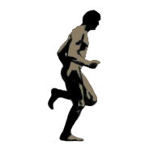
TRATAMIENTO PARA LA HIPERTENSIÓN ARTERIAL.
Terapia no farmacológica:
- Dieta.
- No fumar
- Pérdida de peso.
- Ejercicio regular.
Terapia farmacológica:
- Diuréticos.
- Bloqueadores beta adrenérgicos.
- Vasodilatadores.
- Bloqueadores de los canales del calcio

Slide 13
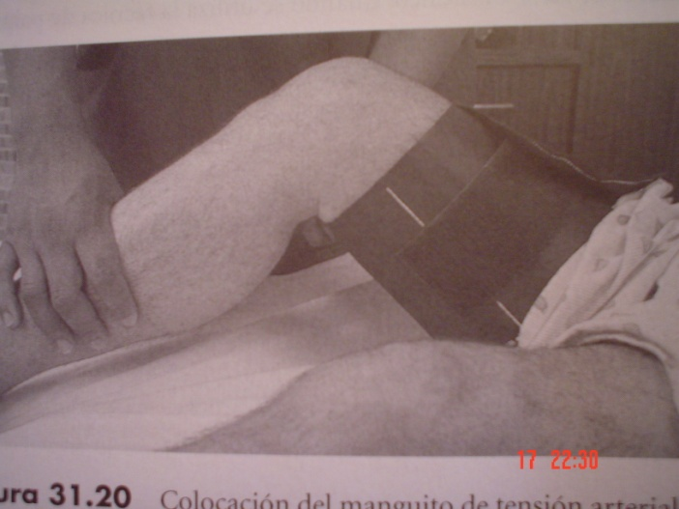
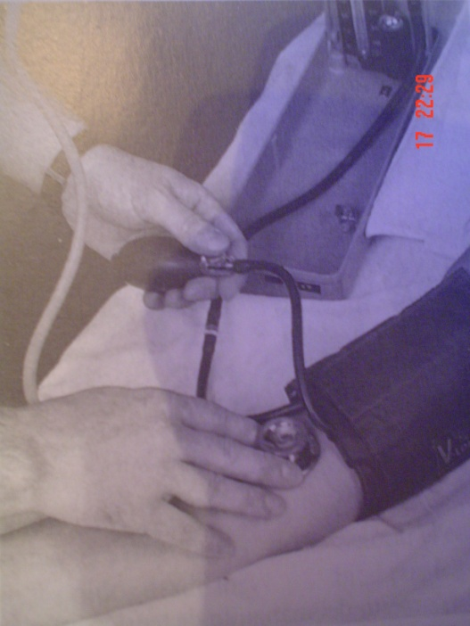
LUGAR DE CONTROL DE LA P.A.
Brazo
Arteria humeral
Arteria radial
Pierna
Arteria poplítea

Slide 14
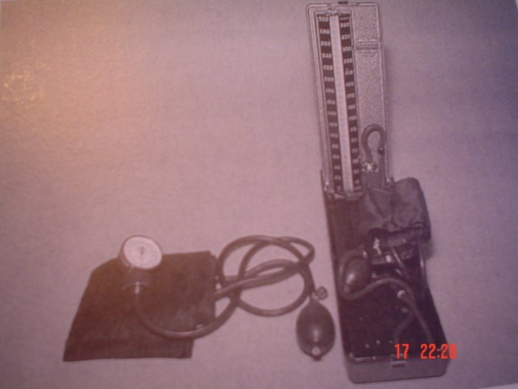
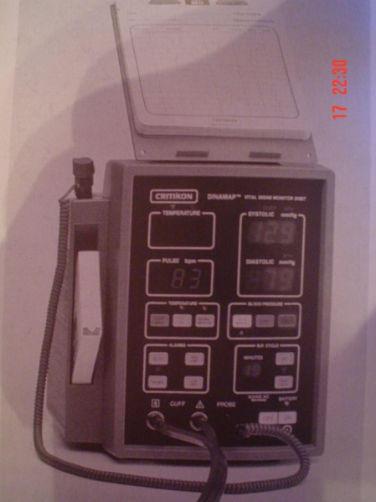
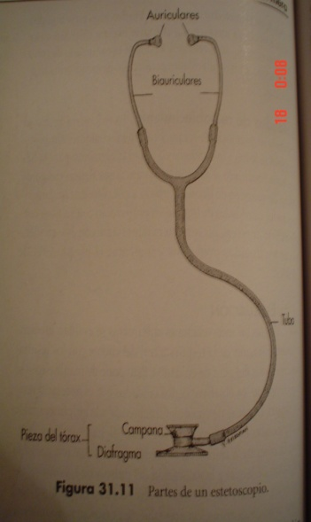
INSTRUMENTOS DE MEDICIÓN DE LA P.A.
Esfigmomanómetro.
Fonendoscopio
Tipos:
Manómetro de mercurio
Aneroide
Digital

Slide 15
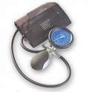
Esfigmomanómetro aneroide
Manguito de tela
Cámara de goma hinchable.
Tubos de conexión
Manómetro de presión
( aguja que registra calibraciones milimétricas)
Bulbo de presión
Válvula
Ventajas : Ligeros, portátiles,
compactos.
Desventajas: menos fiables.

Slide 16
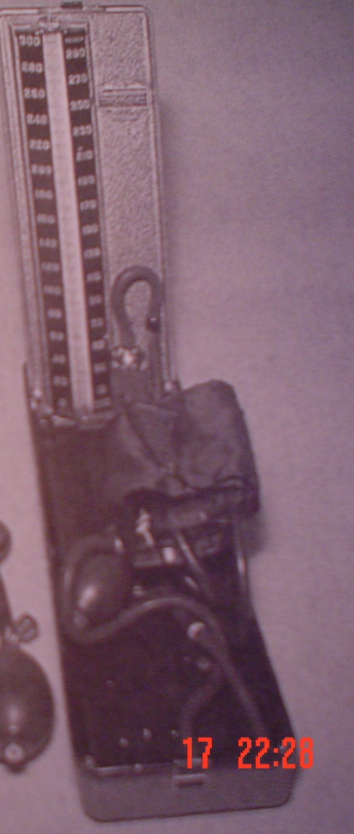
Esfigmomanómetro de mercurio
Manguito de tela
Cámara de goma hinchable.
Tubos de conexión
Manómetro de mercurio
( columna de mercurio con calibraciones milimétricas,
“ menisco en forma de ½ luna ”)
Bulbo de presión
Válvula
Ventajas: Más exactos, no necesitan calibraciones repetidas
Desventajas: Posibilidad de rotura, salida de mercurio.

Slide 17
Conclusiones
La hipertensión afecta hasta el 75% de los individuos >60 años, es el segmento de la población que está creciendo rápidamente
La terapia antihipertensiva en el anciano debe incluir modificación en el estilo de vida, especialmente pérdida de peso y restricción de sodio, lo cual puede disminuir la necesidad de fármacos antihipertensivos
Si se utilizan dosis iníciales bajas, debe prestarse atención a la adecuada titulación a menudo se requiere terapia combinada para control óptimo de presión. El fármaco que se elige inicialmente casi nunca será el fármaco final

Slide 18

Cuidados Al Adulto Mayor

Slide 19
PROPÓSITO DE LA ENFERMERÍA
GERONTO-GERIÁTRICA
Ayudar al A. M. y sus cuidadores a enfrentar el proceso de envejecimiento, entendiéndolo como proceso natural y adaptativo, e interviniendo en maximizar sus fuentes de poder:
  Fuerza física
  Reserva psicológica y social
  Concepto de si mismo
  Autoestima
  La energía
  La motivación
  Las creencias

Slide 20
Cuidados de enfermería
La adaptación al envejecimiento no es tarea fácil para los adultos mayores y requiere que los profesionales que participan en su cuidado se caractericen por una muy especial vocación y amor al trabajo con este grupo etareo, lo que se traduce en una actitud de valores como: el respeto por el otro, la autonomía y la compasión para brindar cuidados humanizados al adulto mayor y que se extiende también a su grupo directo de cuidadores.

Slide 21
ESCUCHAR AL ADULTO MAYOR
− Dirija la voz al oído del adulto mayor, colocarse de frente y a su altura.
_Llamar al paciente por su nombre
− Hablarle despacio, evitando los tonos agudos.
− Utilizar un lenguaje sencillo, coherente y concreto de acuerdo a los requerimientos del adulto mayor.

Slide 22
entregarle al paciente en forma integral
Apoyo psicológico: Atención oportuna.
Demostrarle cariño.
Afectividad.
Conversar de cosas de su Interés.
Protección

Slide 23
Satisfacer sus necesidades
Reposo y sueño: Crear un ambiente tranquilo.
Evitar ruidos.
Actividad antes de dormir.
enfermedades más comunes en el A.M
ulcera por decúbito
artrosis
Diabetes
Artritis
hipertensión arterial
Osteoporosis
Ulceras
Escaras
Alzheimer
Varices
taquicardia

Slide 24
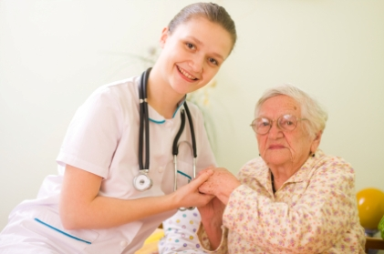
GRACIAS

